Slide 1

◀
Notes:
اسلاید ۱ — افتتاحیه رسمی: دایناسورهای دنیای تک و مهارتِ بقا
📌 راهنمای استیج: تصویر تایتل رویداد روی پرده سالن قبل از شروع رسمی سخنرانی قرار دارد.
🎙️ خوش‌آمدگویی و معرفی:
- سلام و وقت‌بخیر به همگی.
- معرفی عنوان: دایناسورهای دنیای تک و مهارتِ بقا.
- ارائه‌دهنده: علی امانی | پاییز ۱۴۰۳.
- ورود به بحث چالش‌های ۱۶ ساله مهندسی و شروع سفر...

Slide 2
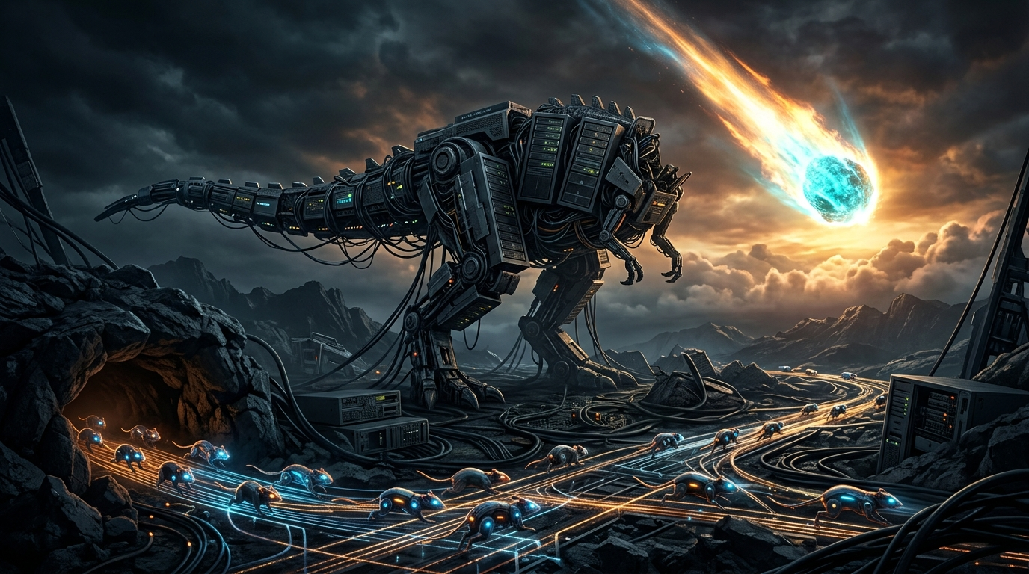
◀
▶
Notes:
اسلاید ۲ — پرده اول: استعاره ۶۶ میلیون سال پیش — دایناسور صلب سرورها و شهاب‌سنگ تحول
📌 راهنمای استیج: ورود آرام به وسط سن، لبخند، مکث ۲ ثانیه‌ای، نگاه متمرکز به جمعیت و شروع با داستان انقراض و بقا.
🎙️ نکات کلیدی گفتار:
- ۶۶ میلیون سال پیش و بزرگ‌ترین درس بقا روی سیاره زمین.
- دایناسورهای غول‌پیکر و صلب: تایتان‌هایی از جنس آهن و رک‌های قدیمی که نمی‌توانند از جای خود تکان بخورند.
- فرود شهاب‌سنگ ناگزیر تحول و انقراض غول‌ها.
- در برابر پستانداران کوچک، چابک و هوشیاری که روی خطوط ارتباطی سریع حرکت می‌کنند و بقا می‌یابند.
- تعریف دایناسور بودن در دنیای مهندسی: کشیدن دیوار بتنی دور کدهای قدیمی و حاشیه امن کاذب.

Slide 3
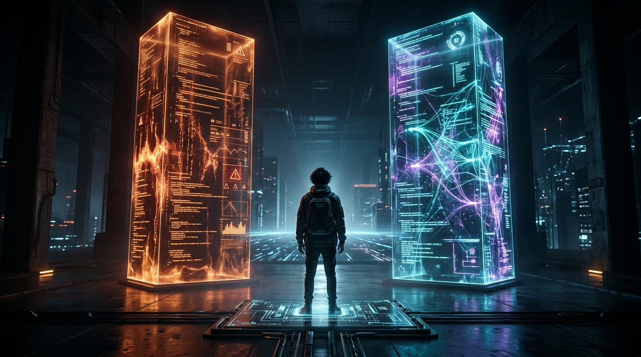
◀
▶
Notes:
اسلاید ۳ — پرده اول (ادامه): دوقلوهای ترس در ۱۶ سال مسیر مهندسی
📌 راهنمای استیج: گام برداشتن در مرکز سن، لحن صمیمی و باز کردن راز روانی مقاومت در برابر تغییر.
🎙️ نکات کلیدی گفتار:
- چرا مهندسان تبدیل به دایناسور می‌شوند؟ ریشه در «دوقلوهای ترس» است:
۱. قل اول (ستون چپ): ترس از اشتباه کردن و خطا در پروداکشن زنده (Fear of Incompetence).
۲. قل دوم (ستون راست): ترس از بی‌مصرف شدن و حذف از بازار در عصر ابزارهای نو و هوش مصنوعی (Fear of Irrelevance).
- بزرگراه ۱۶ ساله مسیر شغلی، روایت من از نحوه دست‌وپنجه نرم کردن با این دو ترس است...

Slide 4
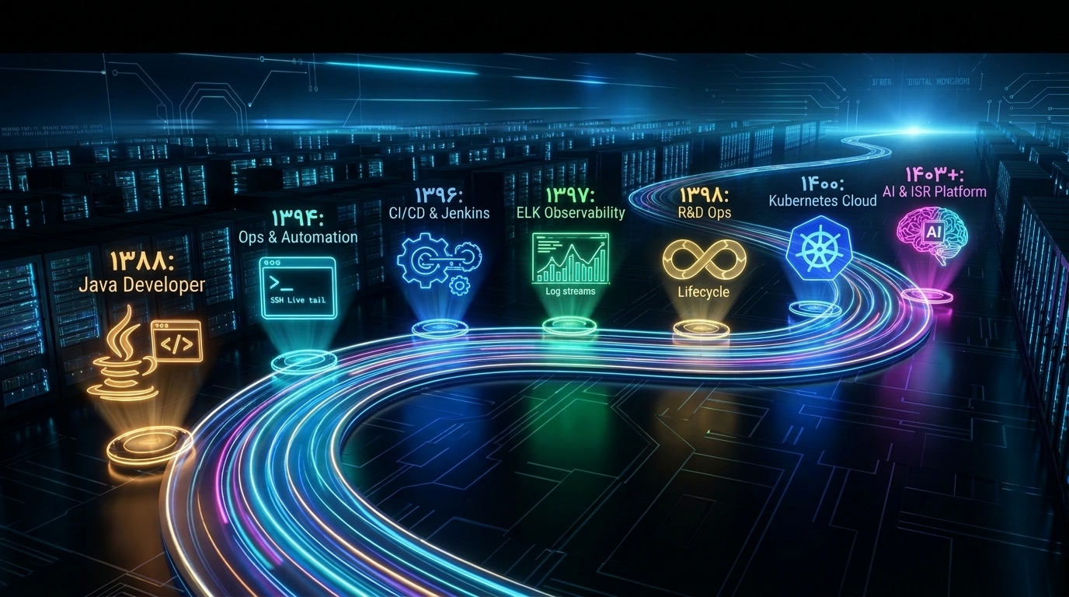
☄️
◀
▶
Notes:
اسلاید ۴ — نقشه راه ۱۶ ساله: از برنامه‌نویسی جاوا تا زیست‌بوم هوش مصنوعی (۱۳۸۸ تا ۱۴۰۳)
📌 راهنمای استیج: ایستادن در سمت چپ سن، اشاره دست به امتداد جاده نوری، ایجاد حس یک سفر پرماجرا.
🎙️ نکات کلیدی گفتار:
- این بزرگراه ۱۶ ساله، نقشه راه عبور من از این دو ترس در دنیای واقعی مهندسی است.
- ۷ ایستگاه کلیدی و ۷ پوست‌اندازی بزرگ:
• ۱۳۸۸: دژ جاوا و برنامه‌نویسی ناب
• ۱۳۹۴: تابوشکنی و جهش جسورانه به دنیای عملیات
• ۱۳۹۶: میدان جنگ ابزارها، حلقه For و ضرورت Jenkins
• ۱۳۹۷: تجمیع داده‌ها و لاگ‌ها در پلتفرم ELK
• ۱۳۹۸: تشکیل تیم R&D و قانون طلایی «بساز و رها کن»
• ۱۴۰۰: نقطه اوج و بحران ساعت ۶ صبح بانک در کوبرنتیز
• ۱۴۰۳+: شهاب‌سنگ AI و پلتفرم خودکارسازی هوشمند ISR
- تعامل: با کلیک روی هر ایستگاه در بزرگراه، وارد همان سال می‌شویم.

Slide 5

🗺️
◀
▶
Notes:
اسلاید ۵ — پرده دوم (۱۳۸۸ تا ۱۳۹۴): امپراتوری جاوا و ورود به دنیای عملیات
📌 راهنمای استیج: حرکت به سمت راست سن، لحن صمیمی و نوستالژیک با طنز خودزنی مهندسی.
🎙️ نکات کلیدی گفتار:
- ۶ سال برنامه‌نویسی ناب و خالص جاوا از سال ۸۸ تا ۹۴ در اوج حاشیه امن.
- سال ۹۴ و تصمیم به رفتن به عملیات (برچسب افت کلاس و خودکشی شغلی در نگاه برنامه‌نویس‌های آن زمان).
- بیدار شدن دوقلوهای ترس: ترس از دستور اشتباه در پروداکشن زنده + ترس از نابودی هویت دولوپری.
- ورود به عملیات با ذهن و سلاح یک برنامه‌نویس.
- ایده آقای شریفی (Query Executor) و توسعه قابلیت SSH و لایو تیل (Live Tail) لاگ‌ها با جاوا توسط علی؛ جمع شدن صف پشت در عملیات.

Slide 6
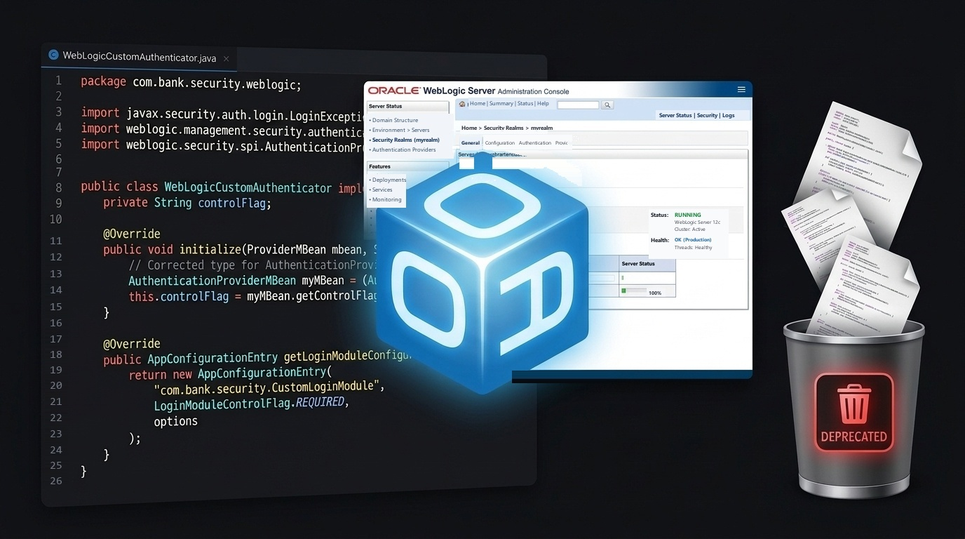
🗺️
◀
▶
Notes:
اسلاید ۶ — پرده سوم (۱۳۹۵): وب‌لاجیک (WebLogic) در اسکیل Enterprise و ماژول Authenticator
📌 راهنمای استیج: قدم زدن روی سن، روایت پرانرژی میدان جنگ ابزارها.
🎙️ نکات کلیدی گفتار:
- سال ۱۳۹۵: نیاز به مهاجرت از تام‌کت به وب‌لاجیک برای پایداری و High Availability واقعی در اسکیل بانکی.
- مقاومت تیم تولید: «وب‌لاجیک سخته و ناشناخته است، ما دست نمی‌زنیم!»
- خواندن ۲ الی ۳ هزار صفحه داکیومنت سنگین انگلیسی وب‌لاجیک با زبان ضعیف و دیکشنری.
- نوشتن ماژول احراز هویت اختصاصی وب‌لاجیک و بالا آمدن سیستم.
- درس بزرگ: بعدها با آمدن Cloud-Native فهمیدیم حتی وب‌لاجیک با آن عظمت هم دائمی نیست و باید رها شود.

Slide 7
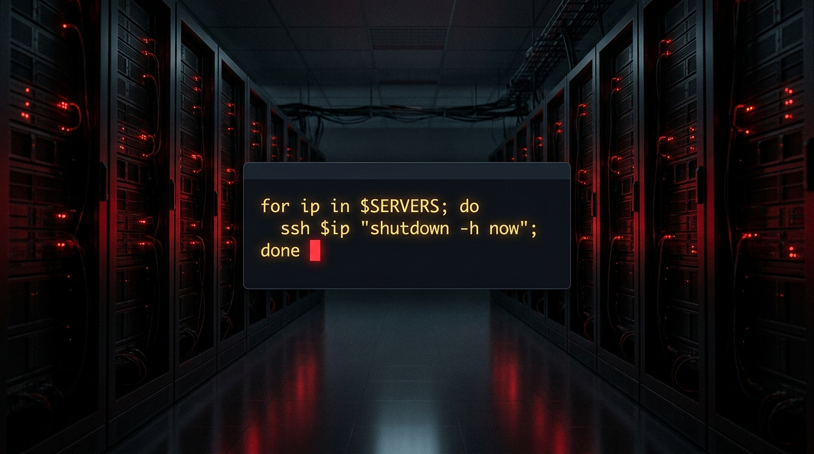
🗺️
◀
▶
Notes:
اسلاید ۷ — پرده سوم (۱۳۹۶): حلقه For مرگبار و ضرورت اتوماسیون با Jenkins
📌 راهنمای استیج: لبخند و لحن طنزآمیز، همراه کردن تماشاگران با استرس‌های واقعی پروداکشن.
🎙️ نکات کلیدی گفتار:
- سال ۱۳۹۶: مهاجرت از NFS به کپی مستقیم با اسکریپت و حلقه for روی لیست IP سرورها.
- فاجعه ارسال اشتباهی دستور shutdown داخل حلقه for و خاموش شدن یکی‌یکی سرورهای دیتاسنتر!
- ضرورت اتوماسیون با Git و Jenkins و مقاومت شدید همکاران از ترس بیکار شدن و حذف شدن.
- نوشتن فریم‌ورک اتوماسیون با زبان Groovy در جنکینز برای راحت کردن کار بچه‌ها، نه گرفتن جای آن‌ها.

Slide 8
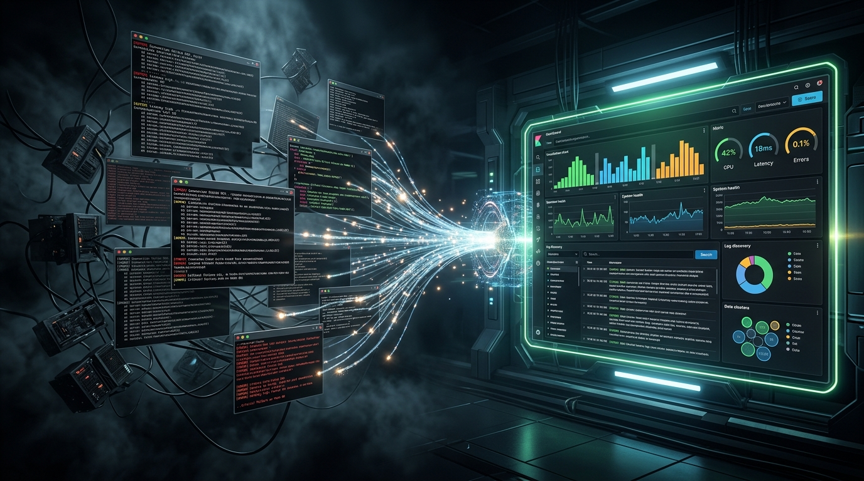
🗺️
◀
▶
Notes:
اسلاید ۸ — پرده سوم (۱۳۹۷): نجات از جزیره‌های لاگ و مهاجرت به ELK
📌 راهنمای استیج: لحن رو به جلو، نشان دادن غلبه بر هرج‌ومرج داده‌ها.
🎙️ نکات کلیدی گفتار:
- سال ۱۳۹۷: پایان دوران SSH زدن دستی به ۲۰ سرور مختلف برای پیدا کردن یک خطا.
- نوشتن کانفیگ پیچیده ۵۰۰-۶۰۰ خطی Filebeat برای هدایت متمرکز تمام لاگ‌ها به ELK.
- نفس کشیدن سرورها و شکل‌گیری نیاز به یک تحول عمیق‌تر در ساختار سازمان.

Slide 9
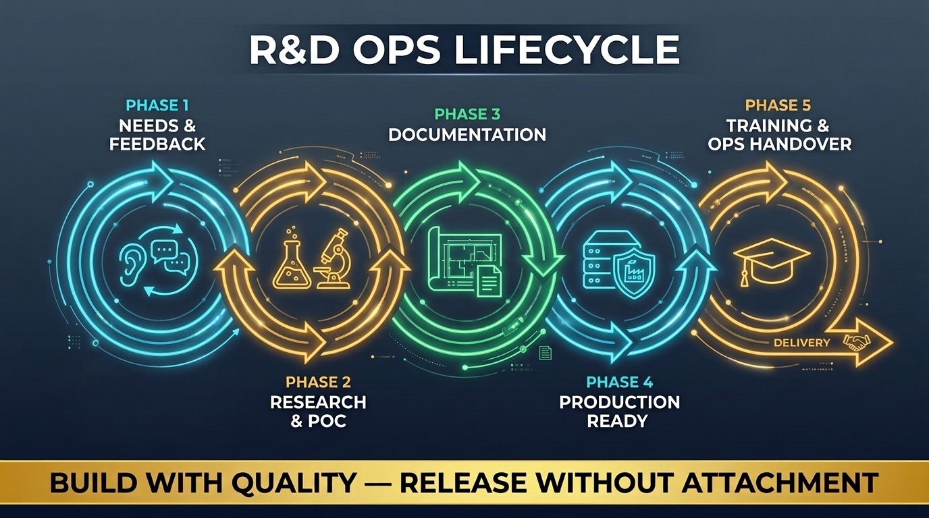
🗺️
◀
▶
Notes:
اسلاید ۹ — پرده چهارم (۱۳۹۸ تا ۱۴۰۰): تیم تحقیق و توسعه (R&D Ops) و قانون طلایی «رها کردن»
📌 راهنمای استیج: ایستادن در مرکز سن، لحن مقتدر در بیان اصول سازمانی، سپس لحن صمیمی و صادقانه در روایت ترس درونی.
🎙️ نکات کلیدی گفتار:
- سال ۱۳۹۸ و ابتکار آقای شریفی: تشکیل «تیم تولیدِ عملیات» (۴ برنامه‌نویس باسابقه + ۱ مهندس دوآپس) و تکامل به R&D Ops.
- چرخه ۵ مرحله‌ای: ۱. تحلیل نیاز و فیدبک ۲. تحقیق و POC ۳. مستندسازی ۴. آماده‌سازی پروداکشن ۵. آموزش و تحویل قطعی به عملیات.
- قانون طلایی سازمان: «حق ندارید هیچ سرویسی که بالا می‌آورید رو خودتون نگه دارید! بسازید، تحویل بدید و رها کنید!» (تفکیک کیفیت از مالکیت).
- سال ۱۳۹۹ و مواجهه با قل دوم ترس: دیدن همکار جوانی که پایپ‌لاین‌های من رو سریع‌تر بازنویسی می‌کرد؛ غلبه بر وسوسه انحصارطلبی و رفتن سراغ ساخت ابزار توپولوژی خودکار میکروسرویس‌ها.

Slide 10
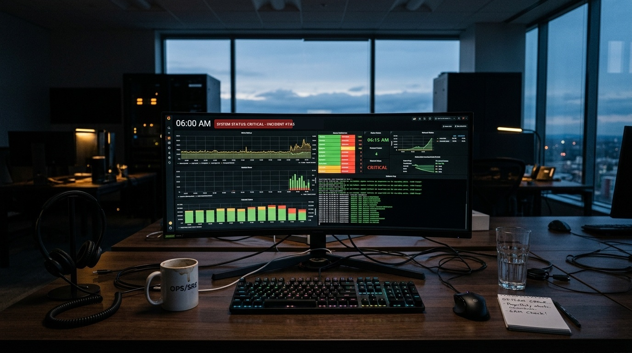
🗺️
◀
▶
Notes:
اسلاید ۱۰ — پرده پنجم (سال ۱۴۰۰ - نقطه اوج): ساعت ۰۶:۰۰ صبح بانک و امتحان نهایی
📌 راهنمای استیج: ضربان صدا بالا، ایجاد حس تعلیق و هیجان در سالن.
🎙️ نکات کلیدی گفتار:
- سال ۱۴۰۰: ۳ سال برنامه‌ریزی محتاطانه برای مهاجرت به کوبرنتیز، اما وقوع اینسیدنت فاجعه‌بار و خوابیدن زیرساخت سنتی.
- فشرده شدن پروژه ۳ ساله در ۳ شبانه‌روز بی‌خوابی مطلق و مهاجرت بیگ‌بنگ Core بانک به کوبرنتیز.
- ساعت ۶:۱۵ صبح، لرزش دست روی کیبورد قبل از باز شدن شعب بانک و هجوم دوباره دوقلوهای ترس.
- غلبه بر فلج ذهنی با تمرکز روی لاگ‌ها و قدم‌های کوچک؛ ساعت ۶:۳۰ صبح، سبز ماندن لاگ‌ها و نجات سیستم!

Slide 11
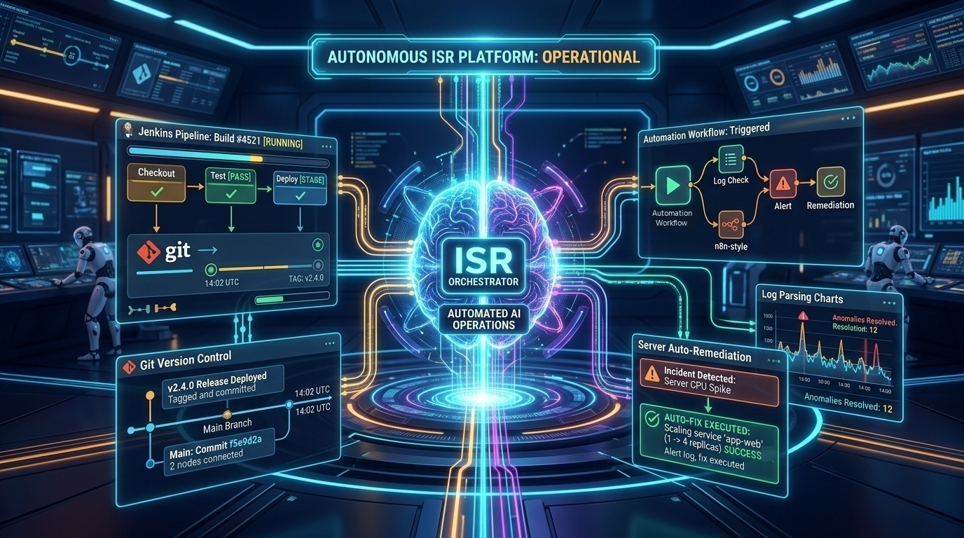
🗺️
◀
▶
Notes:
اسلاید ۱۱ — پرده ششم (۱۴۰۳ و آینده): پلتفرم خودکارسازی هوشمند عملیات (Autonomous ISR Platform)
📌 راهنمای استیج: نشان دادن جهش تکنولوژی امروز، انتقال حس سرعت و هوشمندی.
🎙️ نکات کلیدی گفتار:
- رسیدن به زمان حال (۱۴۰۳): توسعه پلتفرم هوشمند ISR در تیم تحقیق و توسعه.
- ارکستراسیون فرآیندها با n8n، تریگر خودکار جاب‌های Jenkins، تگ زدن اتوماتیک ورژن‌های Git و تحلیل لاگ‌ها و Auto-Remediation با ایجنت‌های هوش مصنوعی.
- انجام کارهایی که روزی ساعت‌ها جلسه و شیفت شبانه می‌طلبید، در چند ثانیه.

Slide 12
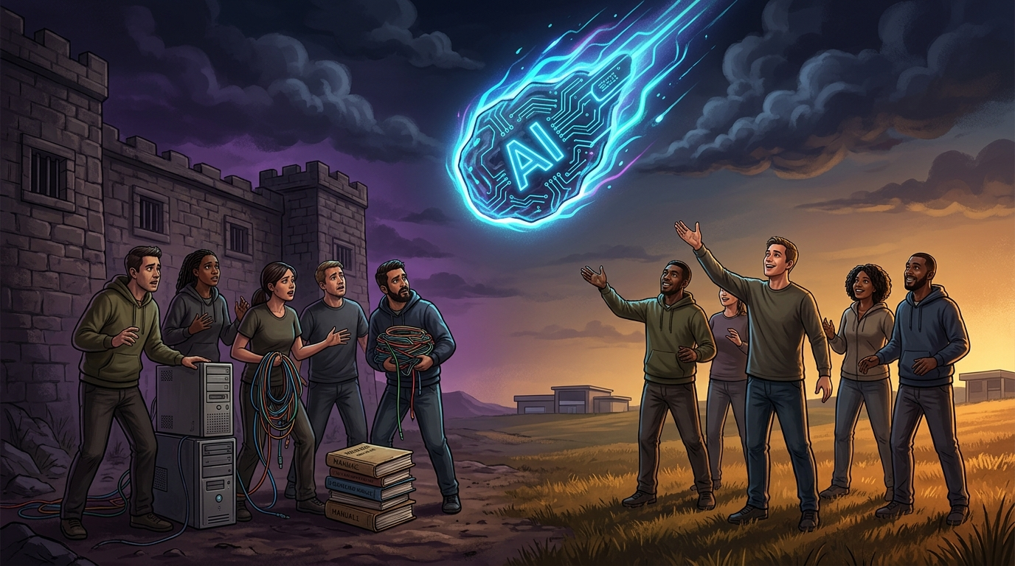
🗺️
◀
▶
Notes:
اسلاید ۱۲ — پرده ششم (ادامه): شهاب‌سنگ هوش مصنوعی (AI) و دوراهی سرنوشت‌ساز بقا
📌 راهنمای استیج: اشاره مستقیم به تصویر شهاب‌سنگ و تقابل دو گروه، برانگیختن همذات‌پنداری عمیق در سالن.
🎙️ نکات کلیدی گفتار:
- بیدار شدن همگانی دوقلوهای ترس: امروز همه ما (از جونیور تا سینیور) پشت ChatGPT و Cursor دلمان لرزیده.
- تقابل دو رویکرد در تصویر:
• سمت چپ (دایناسورها): سنگر گرفتن در قلعه قدیمی و بغل کردن سرورها و کابل‌های سنتی از ترس تغییر.
• سمت راست (پستانداران تطبیق‌پذیر): رفتن به استقبال تغییر با آغوش باز و یادگیری مداوم.
- ماشین کد می‌زند و پایپ‌لاین ران می‌کند، اما هرگز نمی‌تواند «شجاعت» داشته باشد و پوست بیندازد.

Slide 13
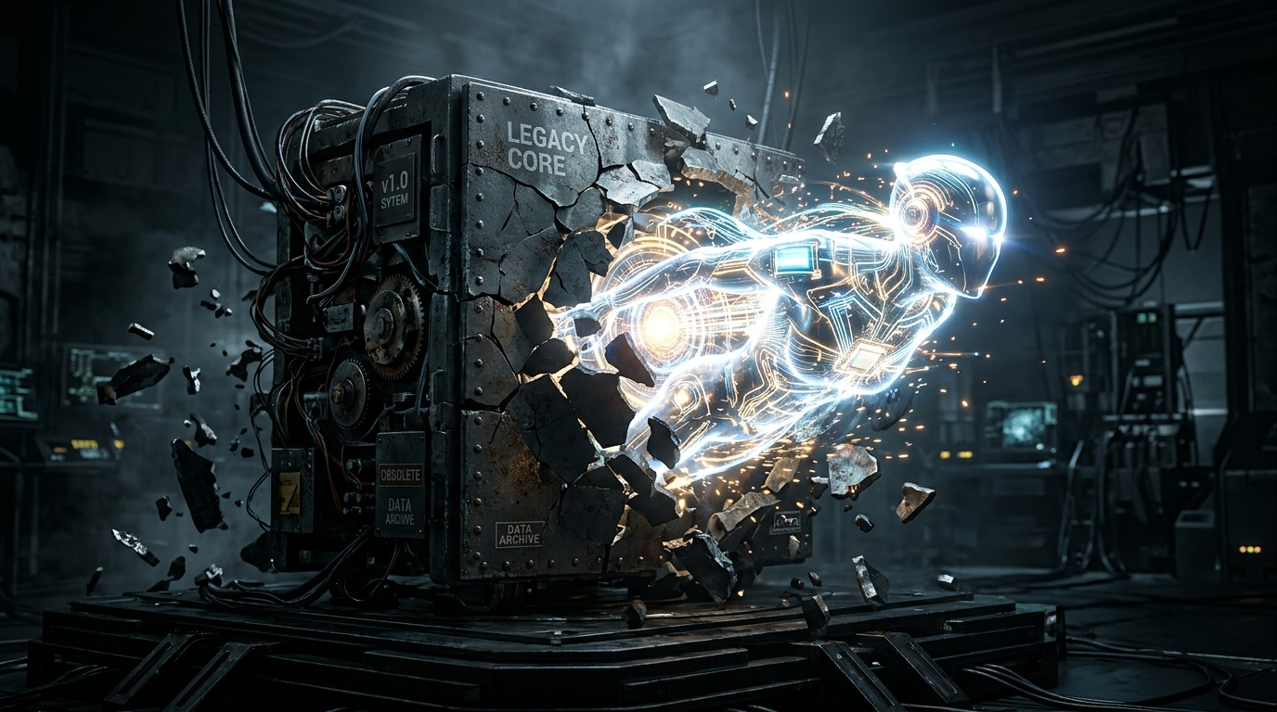
🗺️
▶
Notes:
اسلاید ۱۳ — پایان: پیام طلایی بقا — پوسته خود را بشکافید، پوست بیندازید و زنده بمانید
📌 راهنمای استیج: ایستادن در مرکز سن، لحن الهام‌بخش و مقتدر.
🎙️ نکات کلیدی گفتار:
- از دوقلوهای ترس فرار نکنید؛ آن‌ها نشانه این هستند که در لبه رشدتان ایستاده‌اید.
- شکستن پوسته Legacy Core و رها کردن دیوارهای بتنی قدیمی.
جمله طلایی پایانی:
«دایناسور نباشید؛ پوسته خود را بشکافید، تغییر کنید، پوست بیندازید و زنده بمانید.»
*(سکوت ۳ ثانیه‌ای — نگاه مستقیم به سالن)*
خیلی ممنونم از همگی.

